Slide 1
0322 리눅스 9강 -실습내용
kopo 08 김은비

Slide 2
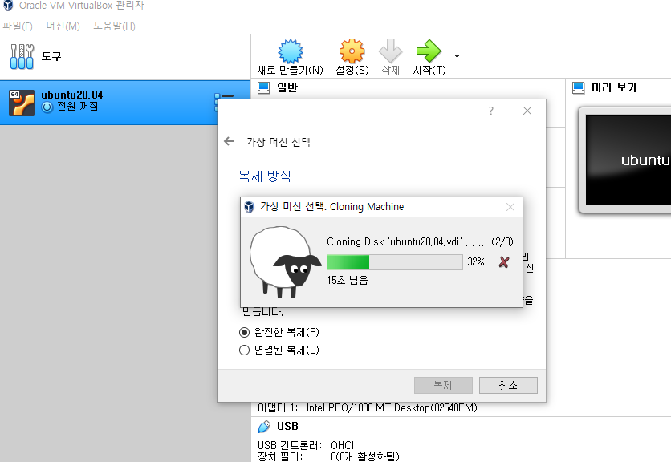
1.VM 복제
시스템 종료된 상태에서 미리 만들어둔 VM을 마우스 우클릭하여 복제 시작
> 다음 > 완전한 복제

Slide 3
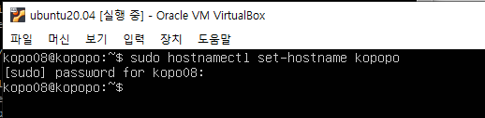

1.VM 복제
hostnamectl set-hostname kopopo 로 hostname 변경

Slide 4
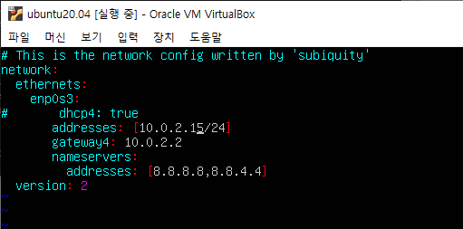
1.VM 복제
sudo vi /etc/netplan/00-installer-config.yaml로 들어가서원본과 복사본 둘 중 하나의 ip주소 변경

Slide 5
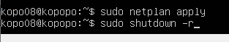
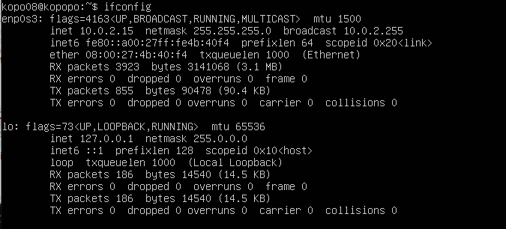
1.VM 복제
변경사항 적용하고 에러 없을 시 프로그램 재실행
ifconfig 명령어로 ip 주소가 정상적으로 변경 반영 되었는지 확인

Slide 6
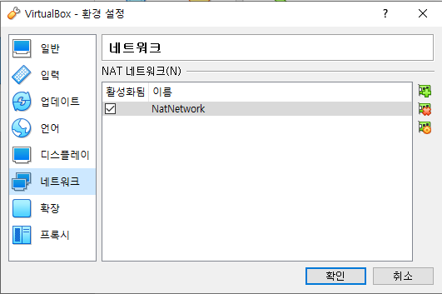
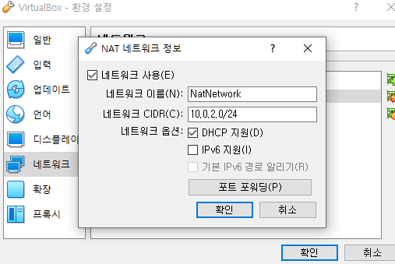
1.VM 복제
VirtualBox의 전체 환경설정 > 네트워크 > > 네트워크 추가
포트포워딩 클릭

Slide 7
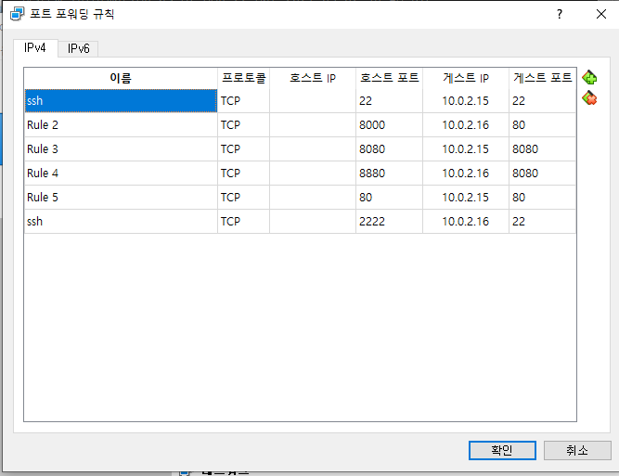
1.VM 복제
호스트IP 없이 호스트포트, 게스트IP, 게스트포트 입력.
입력시 게스트포트는 각각의 서비스 포트로 입력하되 호스트포트는 서로 겹치지 않게 입력

Slide 8
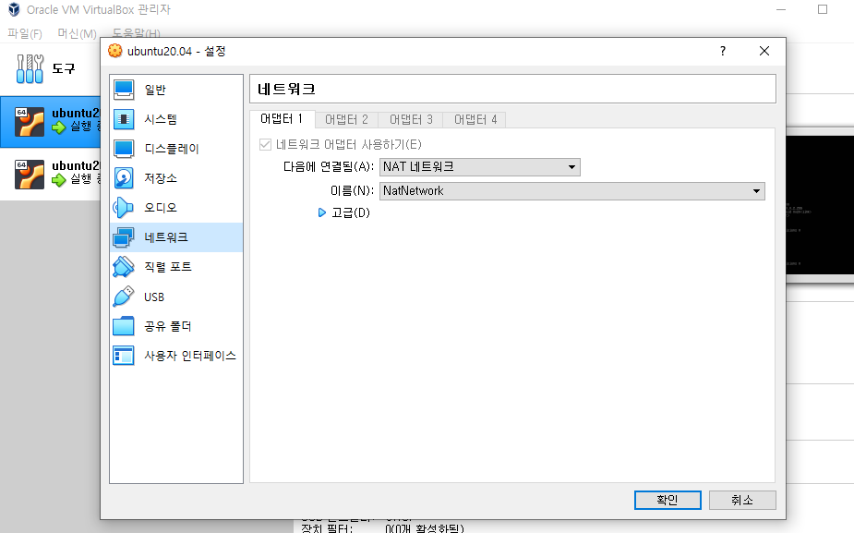
1.VM 복제
VM 개별 네트워크 설정 접속하여 NAT에서 “NAT네트워크”로 변경하고
지난 단계에서 만든 네트워크 명 선택하고 저장

Slide 9
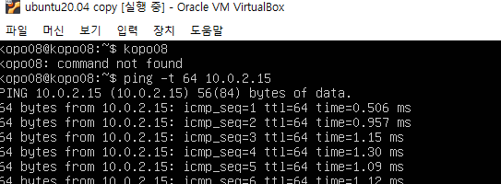
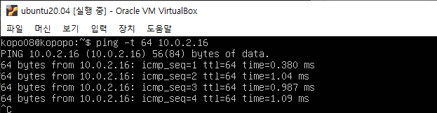
1.VM 복제
서로 ip에 ping 명령어로 서로 통신 이상 없이 잘 되는지 확인

Slide 10
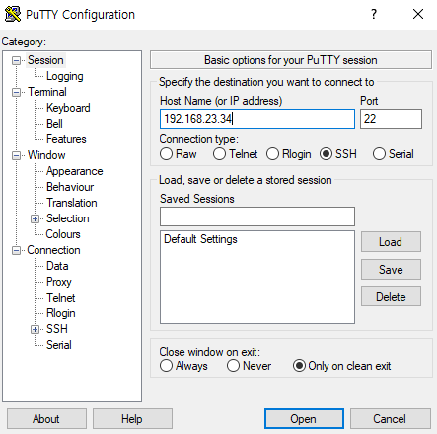
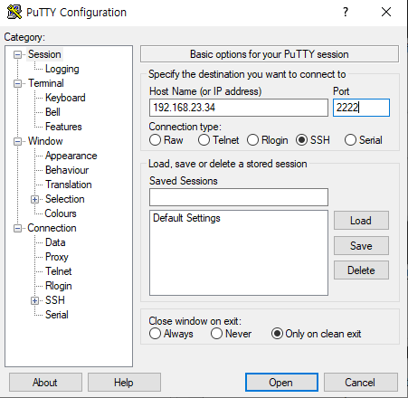
1.VM 복제
PuTTY 2개로 port 번호만 포트포워딩에서 지정한 호스트 포트로 입력하고 접속

Slide 11
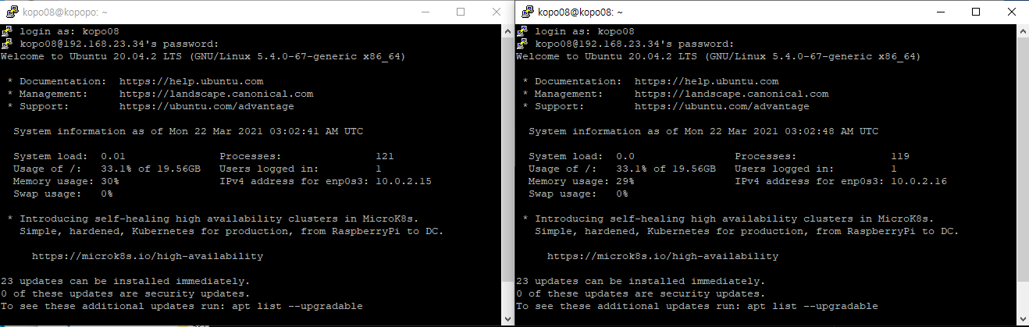
1.VM 복제
PuTTY 2개의 창에 모두 정상 접속 되는지 확인

Slide 12
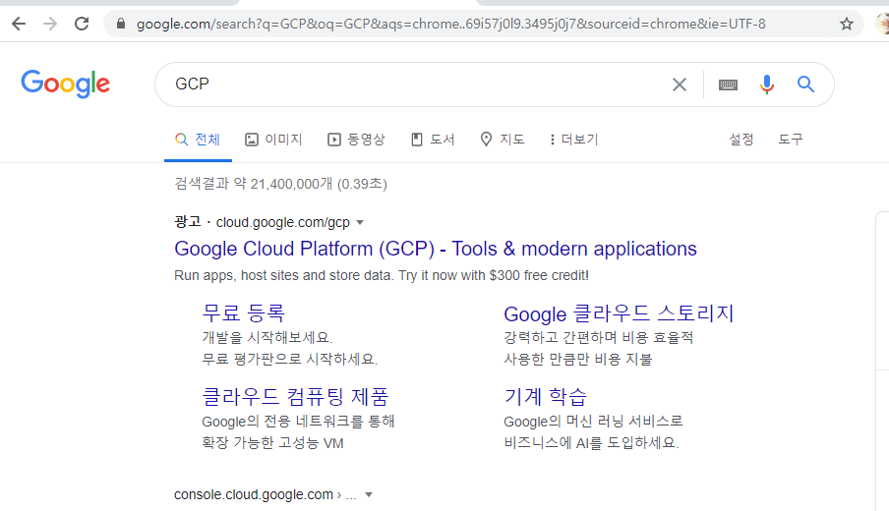
2 - 1. GCP
GCP 검색하여 접속

Slide 13
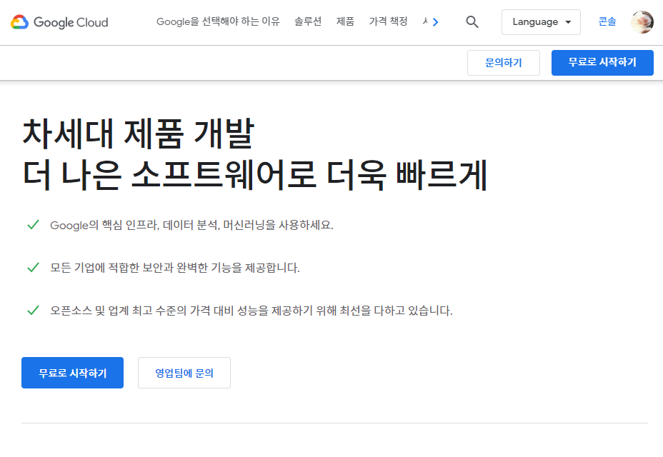
2 - 1. GCP
무료로 시작하기 클릭

Slide 14
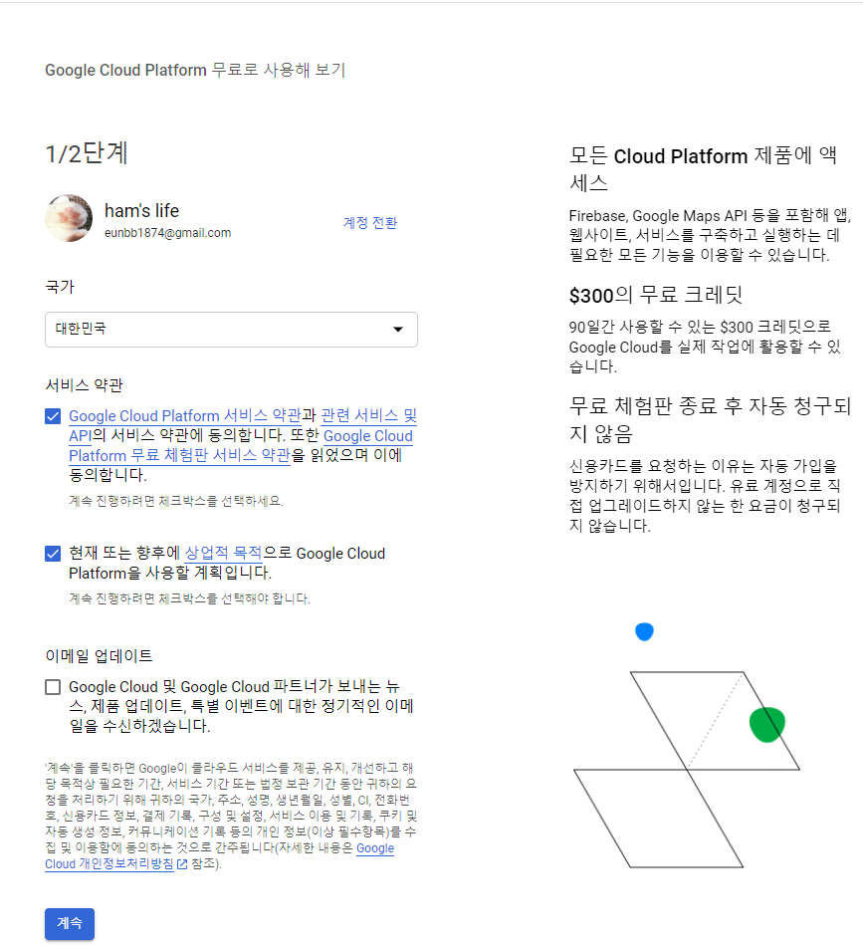
2 - 1. GCP
GCP 가입

Slide 15
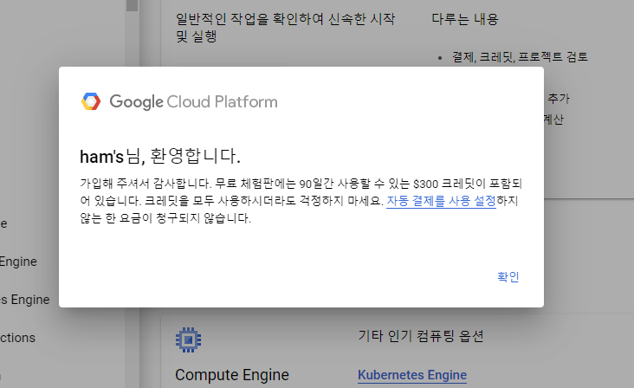
2 - 1. GCP
GCP 가입 완료 화면

Slide 16
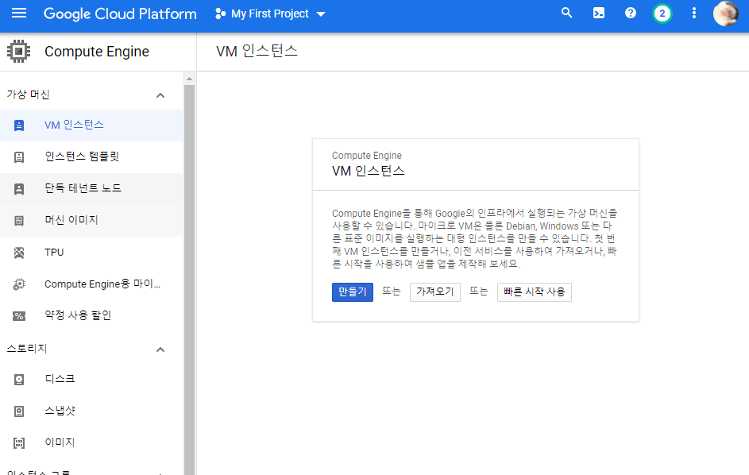
2 - 1. GCP
Compute Engine 카테고리로 접속 > VM인스턴스 만들기 클릭

Slide 17
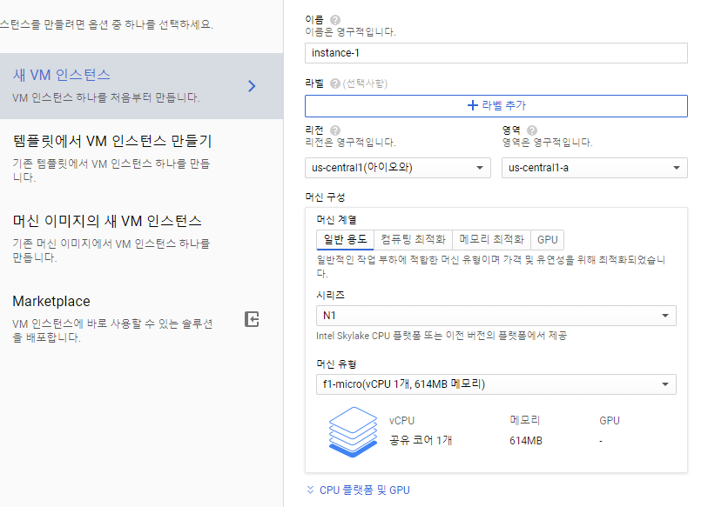
2 - 1. GCP
시리즈 N1 / 머신유형 fi-micro(무료)

Slide 18
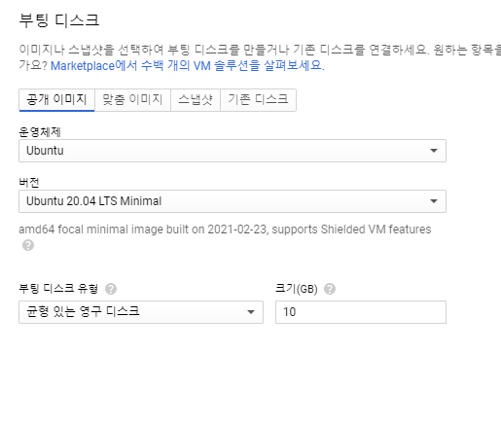
2 - 1. GCP
부팅디스크
-> 운영체제: Ubuntu
-> 버전: Ubuntu 20.04 LTS Minimal
http 모두 허용

Slide 19
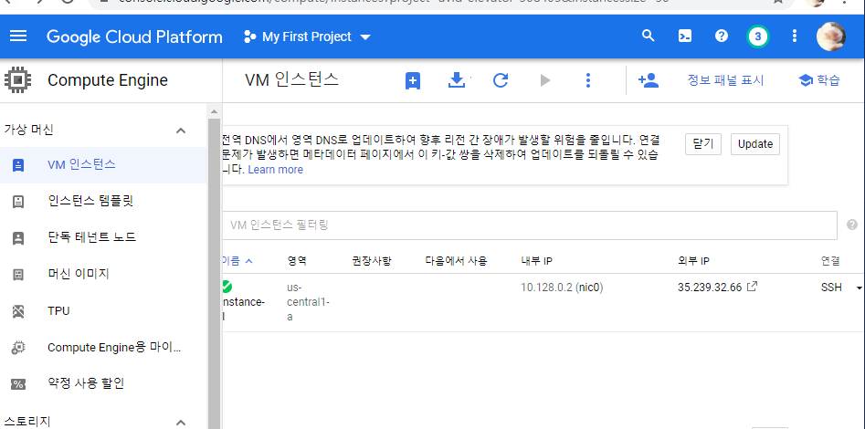
2 - 1. GCP
인스턴스 생성 이후 SSH 클릭

Slide 20
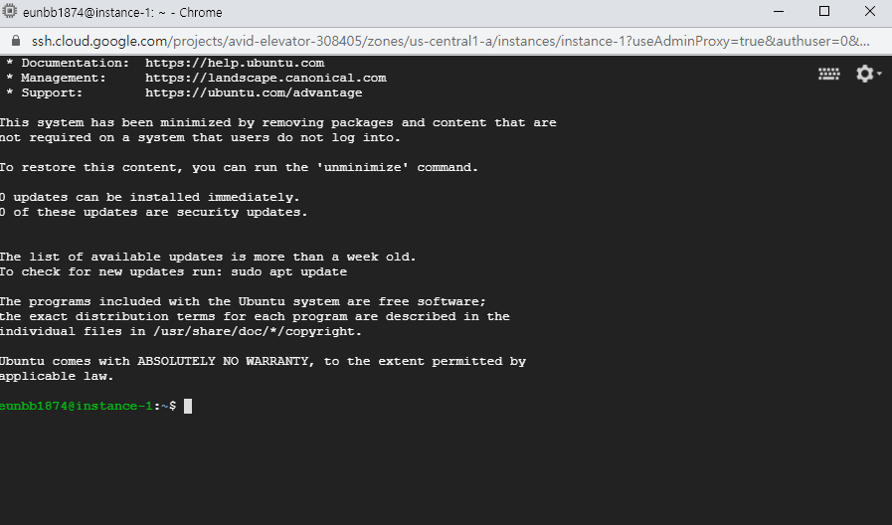
2 - 1. GCP
정상 접속 여부 확인

Slide 21
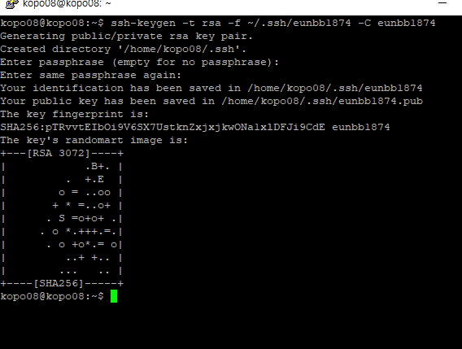
2 - 1. GCP
PuTTY에서 GCP에 연결할 ssh key 생성
key 생성시 –C 명령어 뒤에는 무조건 본인의 GCP User 명으로 입력해야 함

Slide 22
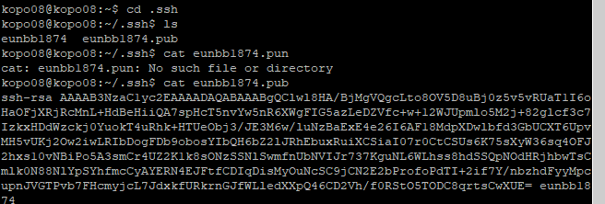
2 - 1. GCP
key 생성 후 cat 명령어로 key 내용 확인 -> 복사

Slide 23
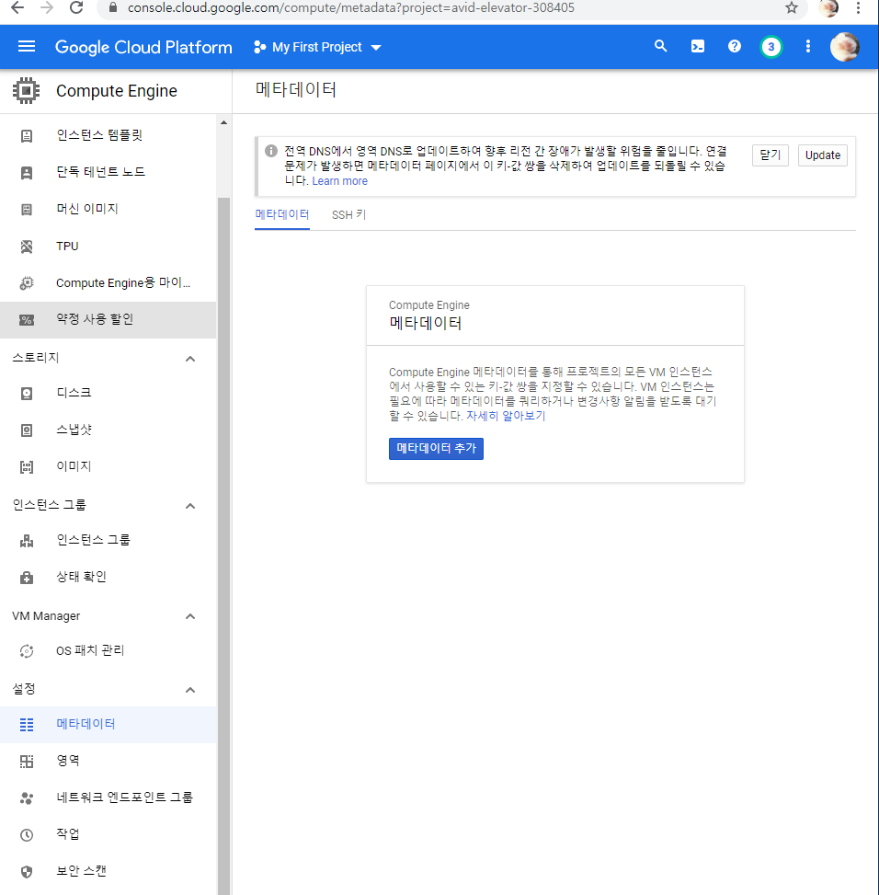
2 - 1. GCP
GCP 사이트 메타데이터 -> 메타데이터 추가

Slide 24
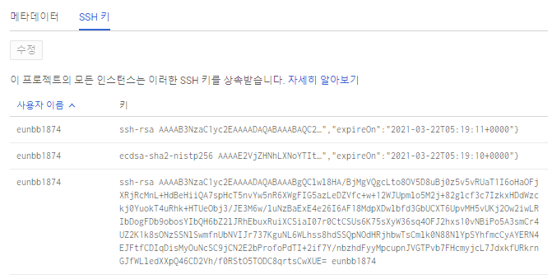
2 - 1. GCP
SSH키 > 수정 > 추가 > key 내용 붙여넣기

Slide 25
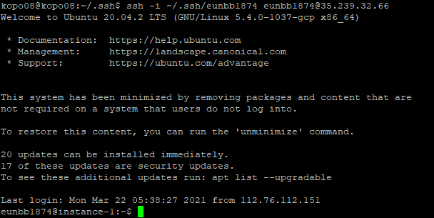
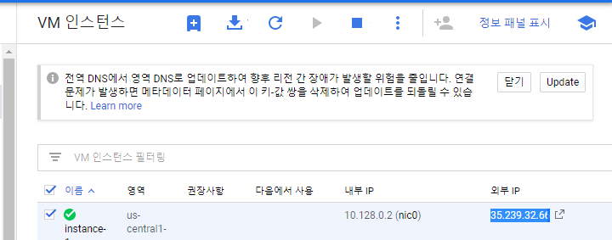
2 - 1. GCP
VM 인스턴스에서 외부IP 복사
PuTTY로 돌아가서 ssh –I ~/.ssh/임의 생성한 디렉토리명(key file 있음) GCP Username@GCP ip 주소
입력하여 gcp서버로 직접 접속

Slide 26
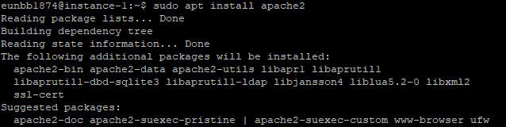
2 - 1. GCP
apache2 설치

Slide 27
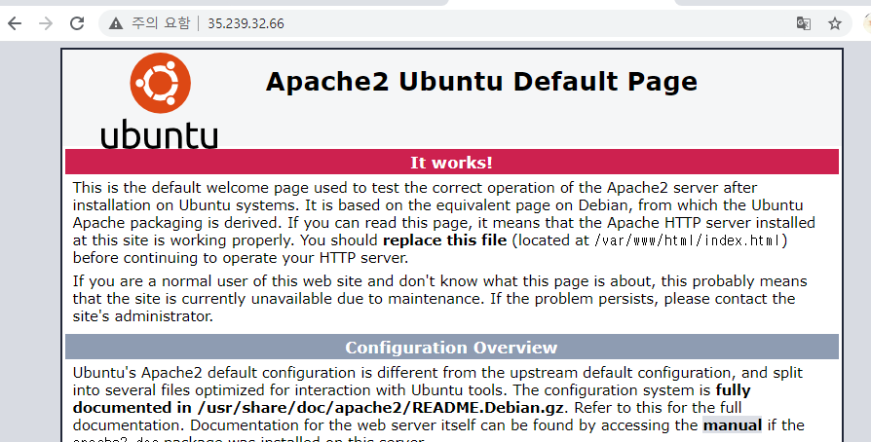
2 - 1. GCP
웹브라우저에서 GCP ip 입력하여 apache2 정상 접속 여부 확인

Slide 28
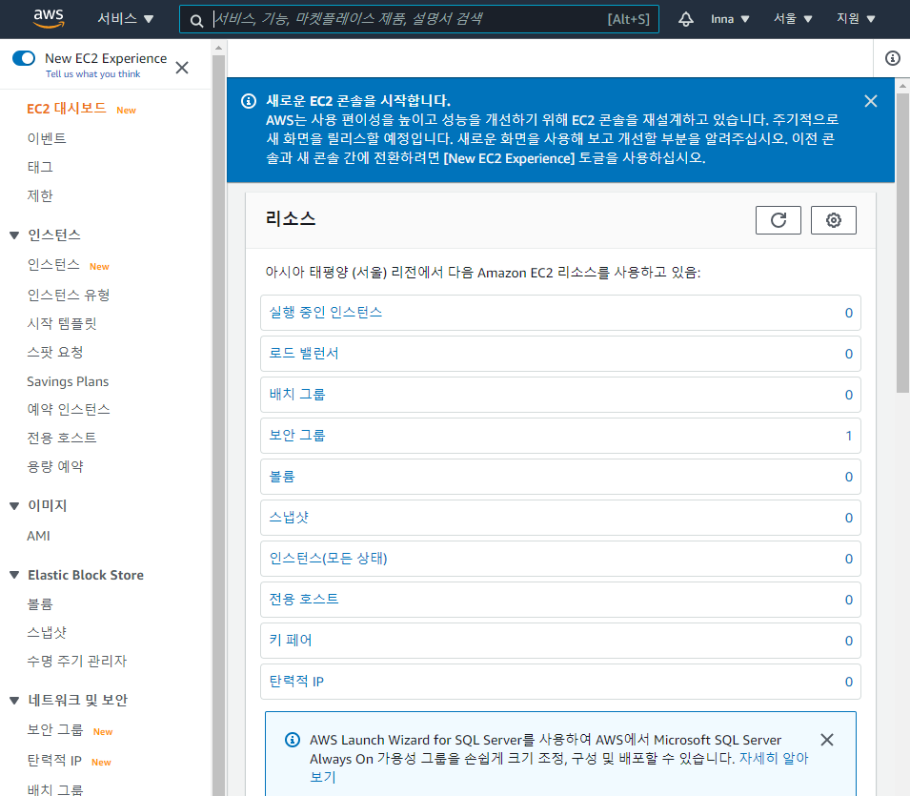
2 - 2. AWS
AWS 서비스 가입 후
서비스 > compute > EC2

Slide 29
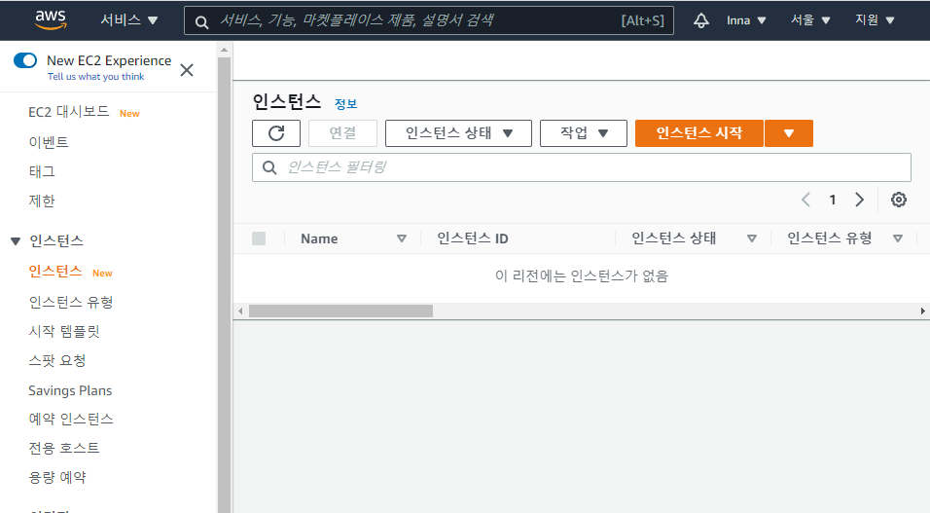
2 - 2. AWS
인스턴스 > 인스턴스 시작

Slide 30
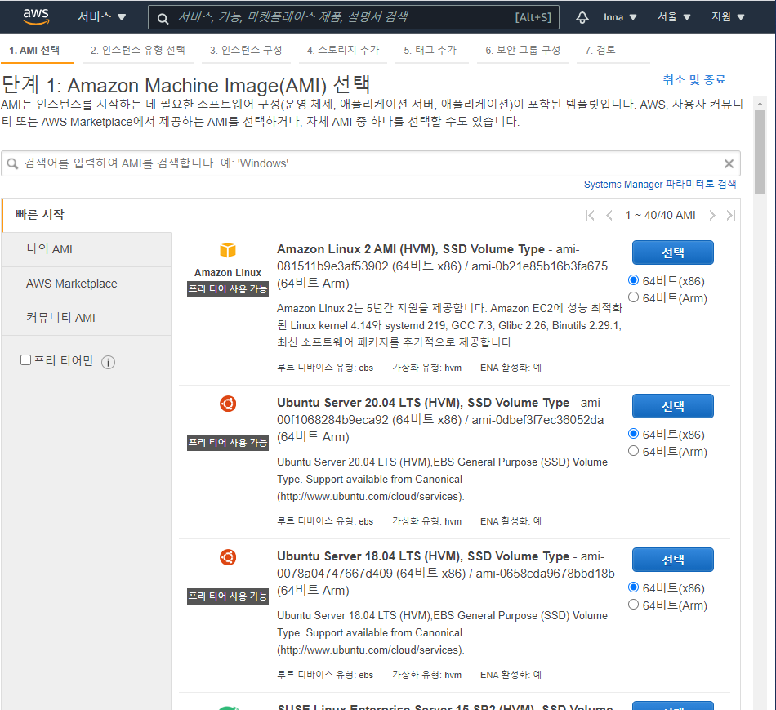
2 - 2. AWS
우분투서버 20.04 선택

Slide 31
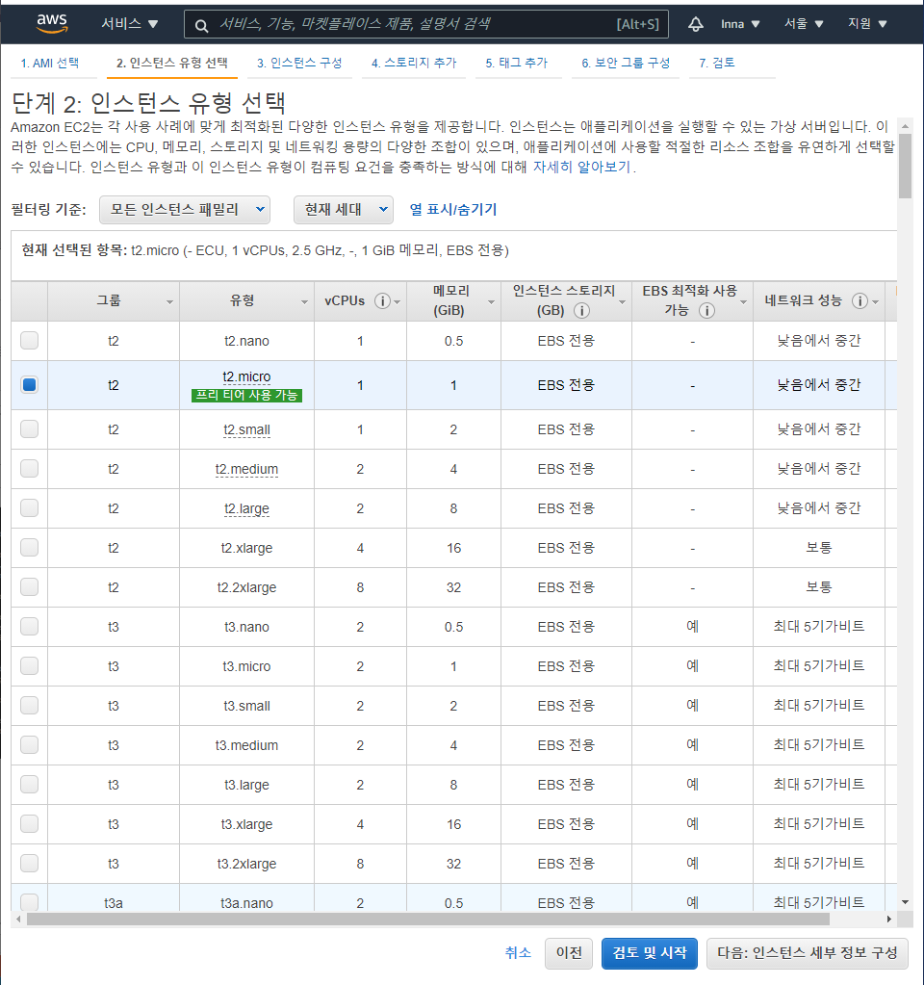
2 - 2. AWS
프리티어 사용 가능 선택 후 다음

Slide 32
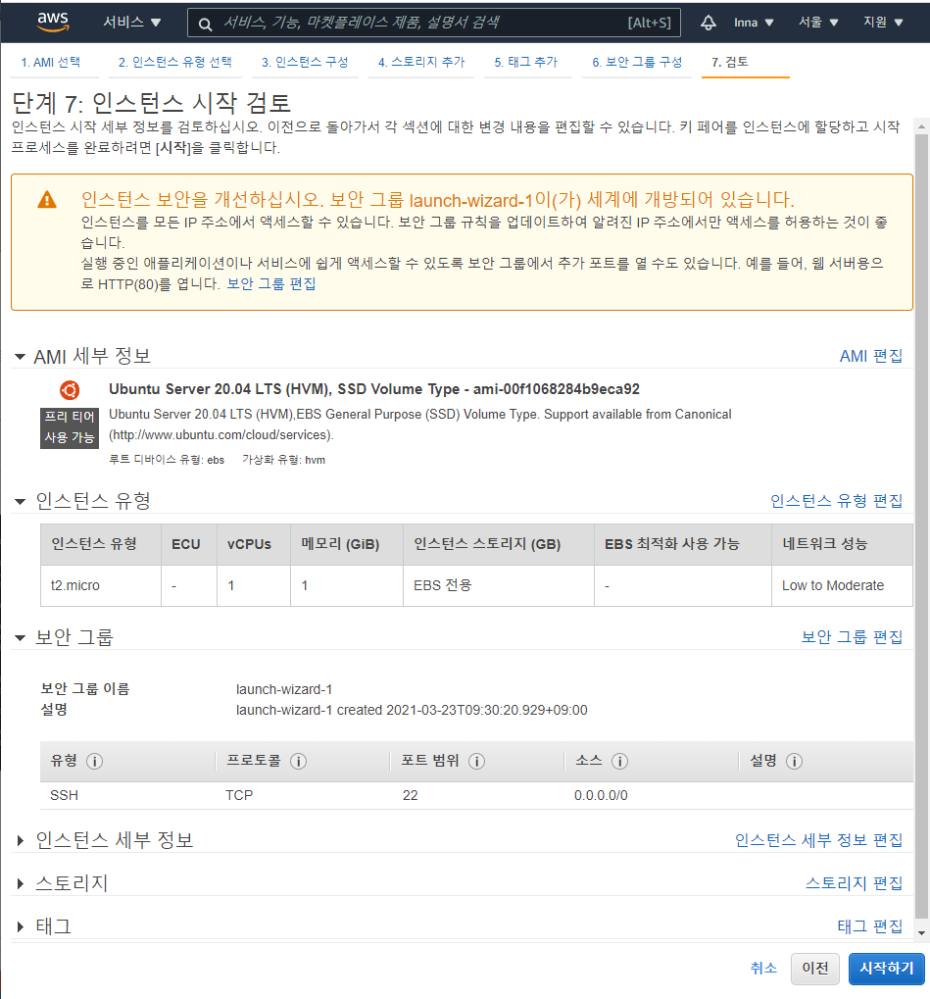
2 - 2. AWS
시작하기 클릭

Slide 33
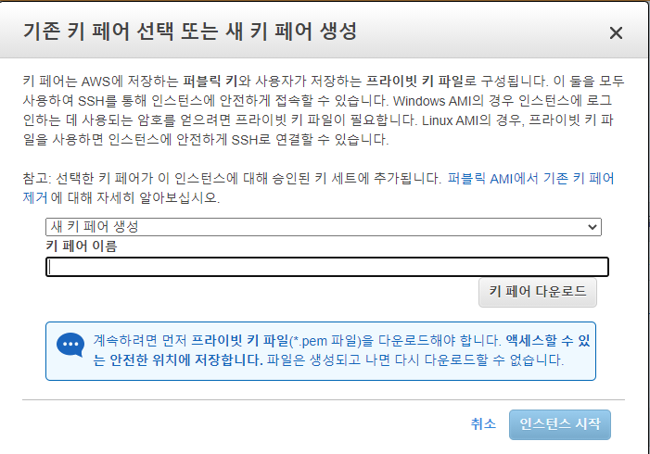
2 - 2. AWS
새 키 페어 생성 > 키 페어 이름 임의 설정
>키페어 다운로드
인스턴스 시작

Slide 34
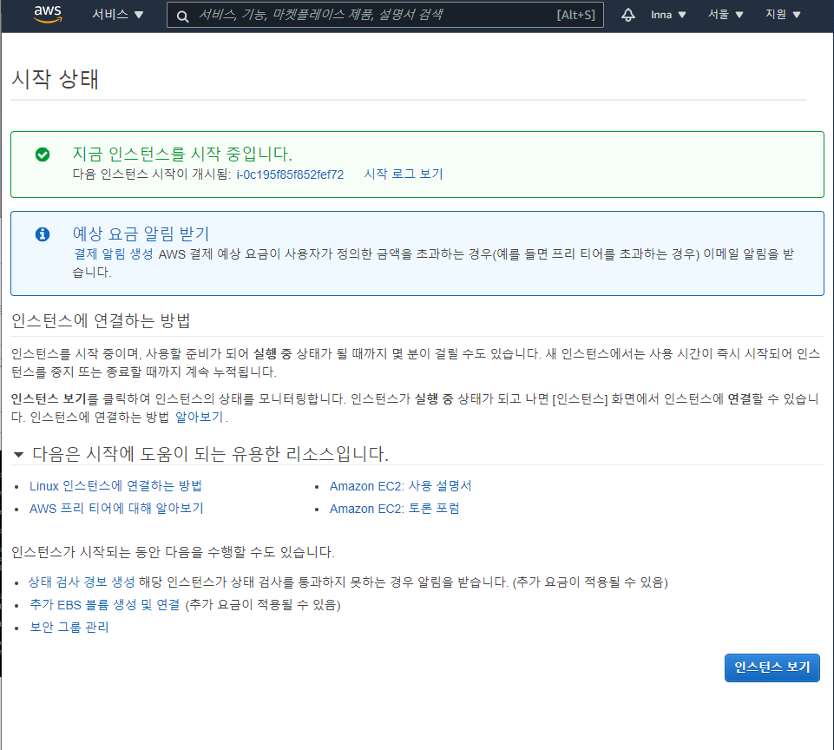
2 - 2. AWS
인스턴스 보기

Slide 35
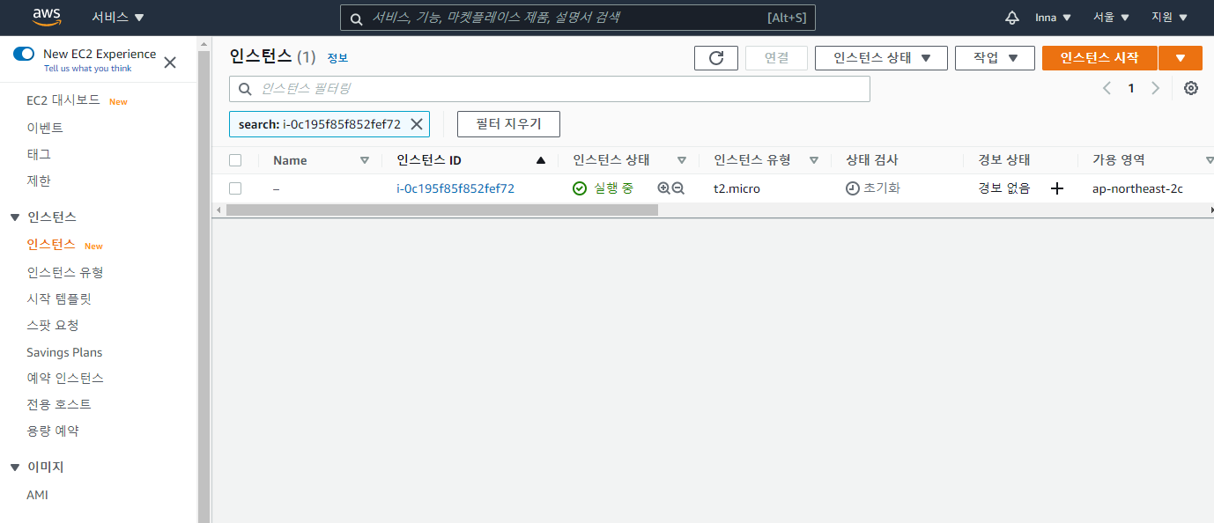
2 - 2. AWS
인스턴스 ID 클릭

Slide 36
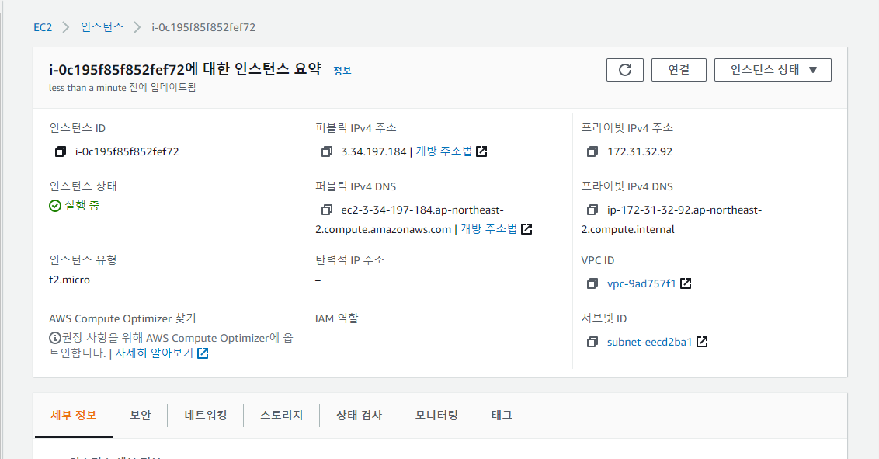
2 - 2. AWS
연결 클릭

Slide 37
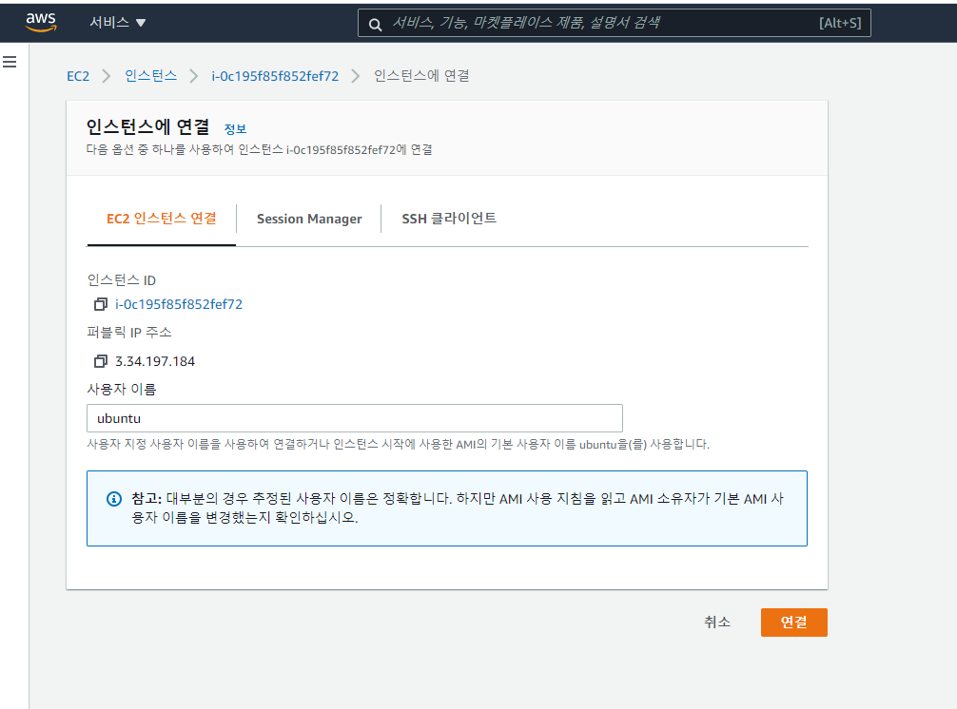
2 - 2. AWS
연결 클릭

Slide 38
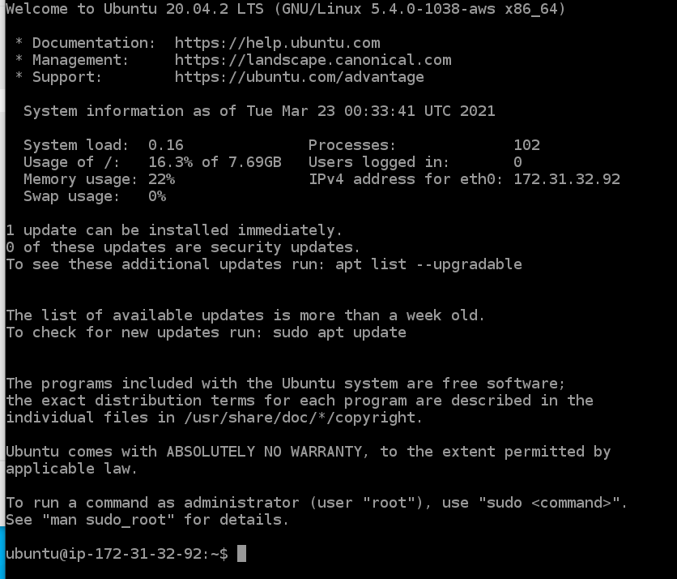
2 - 2. AWS
웹브라우저(chrome) 창에서
리눅스 오픈 되는 것 확인

Slide 39
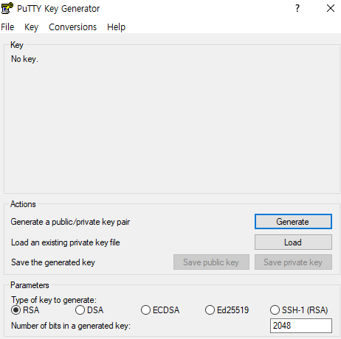
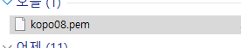
2 - 2. AWS
PuTTY KEYGEN 들어가서
>Load > AWS 가입시 만든 키파일 불러오기

Slide 40
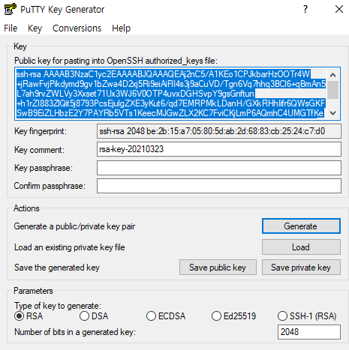
2 - 2. AWS
Save private key 클릭하고 임의의 파일명으로 저장

Slide 41
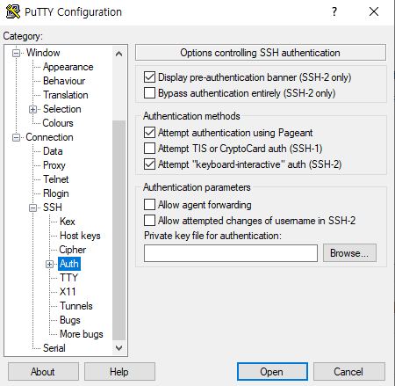
2 - 2. AWS
PuTTY 접속 > SSH > Auth > Browse 에서 keygen으로 만든 키파일 찾기

Slide 42
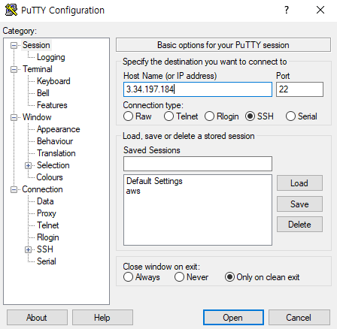
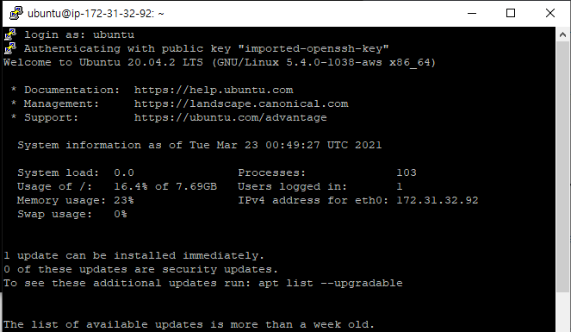
2 - 2. AWS
Session에서 호스트IP에 AWS에 생성된 IP주소 입력하여 PuTTY 접속 후 정상 접속 여부 확인

Slide 43
2 - 2. AWS – 내 IP로 PuTTY에서 바로 접속하기
PuTTY KEYGEN 들어가서
>Load > AWS 가입시 만든 키파일 불러오기

Slide 44
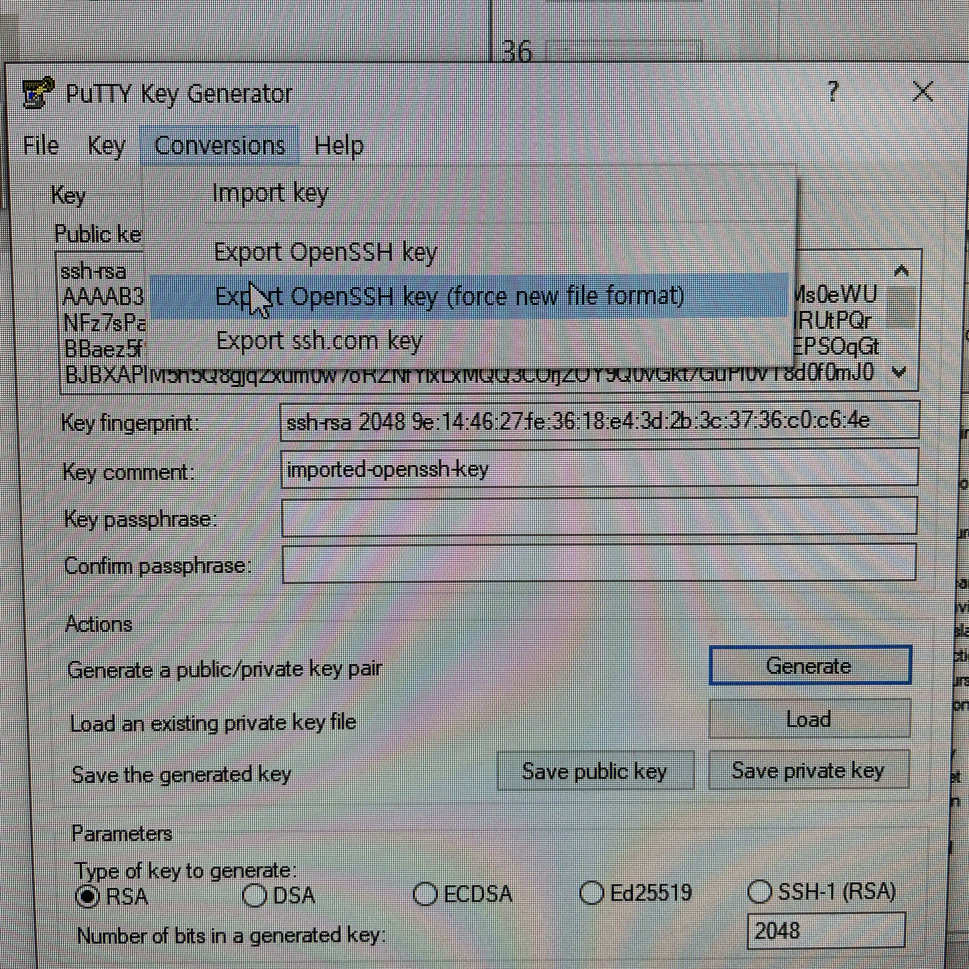
2 - 2. AWS
Conversions > Export OpenSSH key 로 저장

Slide 45
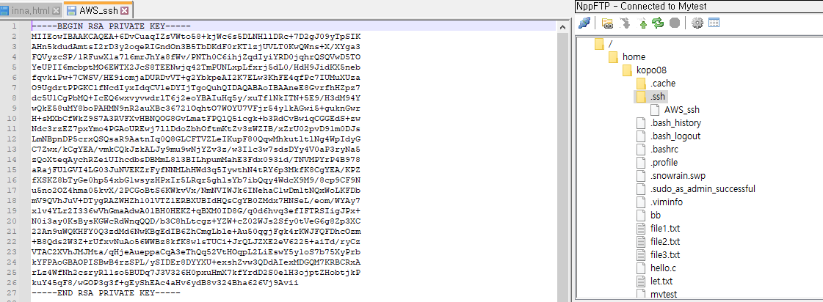
2 - 2. AWS
notepad++를 실행하여 이전 단계에서 만든open SSH key 파일 열기
FTP 프로그램으로 VM과 연결하여 .ssh 디렉토리 내에 open SSH key 저장

Slide 46

2 - 2. AWS
PuTTY 접속
.ssh 디렉토리로 이동하여 파일 정보 리스트업
키파일의 권한을 600으로 변경
ssh –I ./키파일명 ubuntu(사용자명)@AWS ip주소 로 AWS 접속

Slide 47

2 - 2. AWS
AWS 서버에 apache2 설치

Slide 48

2 - 2. AWS - 포트포워딩
AWS 인스턴스 ID 클릭 > 보안 > 보안그룹

Slide 49

2 - 2. AWS
인바운드 규칙 편집

Slide 50

2 - 2. AWS
규칙 추가
유형: HTTP
소스 유형: 사용자 지정
포트범위: 80
소스: 0.0.0.0/0
규칙 저장

Slide 51

2 - 2. AWS
규칙 추가된 내용 확인

Slide 52

2 - 2. AWS
웹브라우저에 AWS의 IP입력하여 apache2 정상 연결 여부 확인

Slide 53

2 - 2. AWS
sudo vi /var/www/html/abc.html 하여 abc.html 파일 만들기

Slide 54

2 - 2. AWS
bootstrap에서 코드 복사해서 html파일 꾸미기

Slide 55

2 - 2. AWS
AWS IP/abc.html 입력하여 정상적으로 파일이 열리는 것 확인

Slide 56

3. docker
https://docs.docker.com/engine/install/ubuntu/
docker 사이트에 접속하여 1번부터 INSTALL DOCKER ENGINE까지 설치 및 실행

Slide 57

3. docker
docker 입력하여 docker에 대한 사용 설명서 가 출력되는지 확인

Slide 58

3. docker
sudo docker run –dit –p 83:80 Ubuntu:20.04
-> 컨테이너 생성 : 처음 run을 돌리려고 하면 부족한 내용을 다운받고 나서 맨 마지막 줄에 컨테이너 ID 출력
sudo docker ps –a 로 ID와 상태(Up이 run 중인 상태) 확인

Slide 59



3. docker
sudo docker exec –it 컨테이너id일부 /bin/bash
-> 컨테이터로 접속
apache 설치 (vi 편집기 실행 안 될 시 vim 설치)

Slide 60


3. docker
/var/www/html 에 abc.html 만들기

Slide 61

3. docker
vm환경설정 > 네트워크 > NAT network > 포트포워딩 규칙 추가

Slide 62

3. docker
apache2 재부팅

Slide 63


3. docker
내 IP:포트포워딩한 호스팅포트 넘버 -> 아파치 정상 실행 여부 확인
내 IP:포트포워딩한 호스팅포트 넘버/abc.html -> PuTTY에서 생성한 html 정상 작동 여부 확인

Slide 64

3. docker
mkdir –p datadir/ROOT
->-p 옵션으로 입력한 경로 한꺼번에 생성
sudo docker run –dit –p 8081:8080 –v /home/kopo08/datadir:/usr/local/tomcat/webapps tomcat:9
-> 컨테이너 생성/ -v 는 user의 디렉토리와 docker 내 디렉토리를 연결시켜주는 일종의 공유폴더 만드는 명령어

Slide 65


3. docker
docker 생성 전 미리 만들어둔 디렉토리로 들어가서 index.jsp파일 생성

Slide 66
3. docker
vm환경설정 > 네트워크 > NAT network > 포트포워딩 규칙 추가

Slide 67

3. docker
내 IP:포트포워딩한 호스팅포트 넘버 -> index 파일 정상 실행 여부 확인
*index파일은 메인 화면을 나타내는 파일이기 때문에 따로 /abc.html 처럼 뒤에 경로를 붙이지 않아도 자동 출력

